Slide 1


践行价值观 畅想中国梦
漕桥小学
五1、五2联合主题中队活动

Slide 2

表演形式：小合唱

Slide 3


社会主核心价值观
我学习 我践行
富强 民主
文明 和谐
自由 平等
公正 法制
爱国 敬业
诚信 友善

Slide 4

同讲价值观
表演形式：快板

Slide 5

祖国啊祖国
表演形式：诗朗诵

Slide 6

核心价值观“小苹果”
表演形式：舞蹈

Slide 7
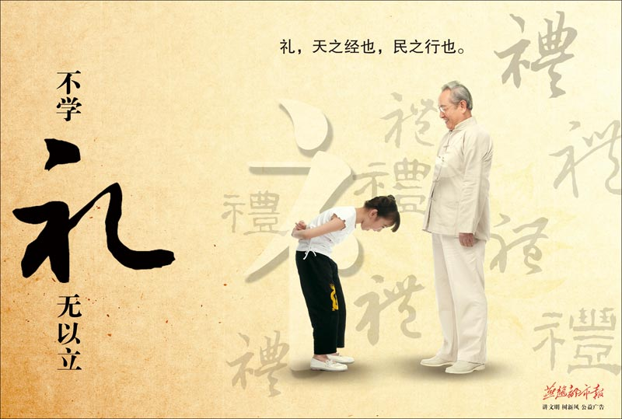
少先队员要讲品德
表演形式：相声

Slide 8
价值观 中国梦
表演形式：三句半

Slide 9


文明用餐，从我做起
表演形式：双簧

Slide 10
践行价值观 畅想中国梦
漕桥小学
五1、五2联合主题中队活动

